Slide 1
TOKEN ECONOMY
Maffioletti Laura

Slide 2
Obiettivo: cambiamento comportamentale
TOKEN ECONOMY
Si basa su:
Comportamento target: comportamento che si vuole ottenere (quale è il mio obiettivo?)
Gettoni o punti da guadagnare
Rinforzatori positivi: attività o oggetti particolarmente attraenti per il bambino che consolidano una risposta quando vengono introdotti

Slide 3
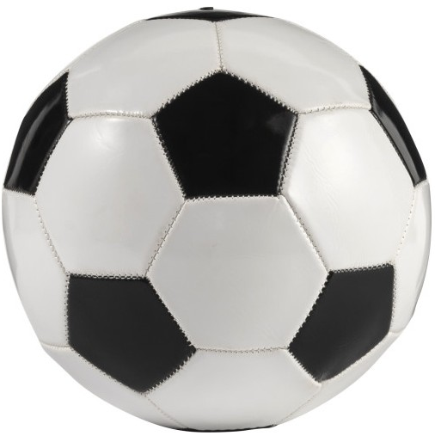

STO LAVORANDO PER

Slide 4
Perché scegliere di inserire una token?
Migliora la prevedibilità per il bambino
Aumenta la capacità di attendere il premio
Tiene alta la frequenza della risposta (la risposta si manifesta più frequentemente)

Slide 5
Progettare una Token:
Scegliere i gettoni: forma, colore (evitare la scelta di verde e rosso), materiale sicuro per il bambino, facile da trasportare, maneggevole, di dimensioni ridotte, piacevoli per il soggetto (es.stelline, immagini di cartoni animati, oggetti di interesse del bambino)
Definire il comportamento da modificare
Definire il comportamento che si vuole ottenere
Effettuare un assessment delle preferenze
Definire la frequenza con cui si attribuiscono i gettoni (stimolo continuo o intermittente)

Slide 6
Prima di somministrare una token…
Definire i criteri per il completamento corretto del compito
Partire da comportamenti facilmente attuabili dal bambino
Essere certi che il bambino riesca ad attuare il comportamento target in autonomia

Slide 7
Quanti gettoni devo scambiare con il bambino?
Il numero di gettoni da guadagnare per accedere al rinforzatore (premio) varia… bisogna tenere in considerazione lo «sforzo della risposta».
In generale:
1. in fase iniziale attribuire gettoni a ogni comportamento target es. ogni volta che il bambino attua il comportamento target ottiene un token e accede al rinforzatore
2. aumentare il numero di gettoni se lo sforzo di risposta del soggetto diventa meno impegnativo es. per accedere al premio devo ottenere tre gettoni

Slide 8
Non va usata la token in senso negativo!!!
Es. «Non ti do il gettone perché non ti sei comportato bene»
Cosa potrebbe succedere?
Si abbassa la probabilità che il comportamento si verifichi in futuro.

